Slide 1

Cloud
Training Material- 報表
Sherman Wang
Sherman@npartnertech.com

Slide 2
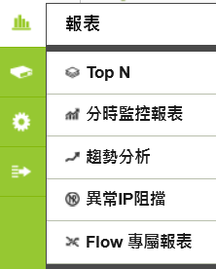
報表 - 功能一覽
TOP N
  產生TopN統計報表
  定期匯出離線報表
分時監控報表
  以時間軸為基準的圖表
  設定告警門檻值
  可將2個監控報表設為群組，方便比較差異
趨勢分析
  syslog事件即時趨勢分析
  異常流量趨勢分析
  N-Cloud 會自動學習和判斷
異常IP阻擋
  阻擋清單和紀錄
Flow專屬報表
  Flow 報表/ protocol 報表/ 封包大小分布報表
  N-Cloud 會自動學習和判斷
  在[名稱解析]啟動flow分析功能就可以分析組織流量

Slide 3
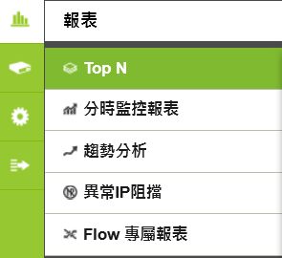


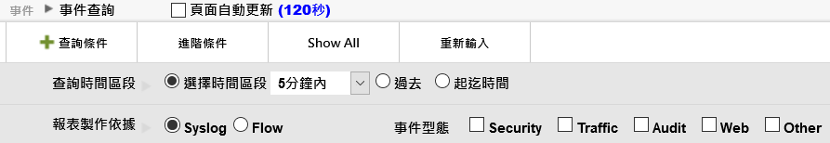
報表 - TOP N-TOP N 報表
時間區段選擇
調整查詢依據為syslog事件或flow紀錄.
可以從[系統管理 >偏好設定]調整預設值
事件型態

Slide 4
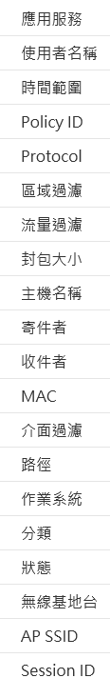
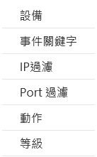
報表 - TOP N-TOP N 報表
進階條件
基本條件

Slide 5
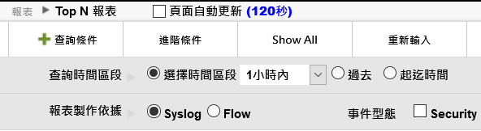
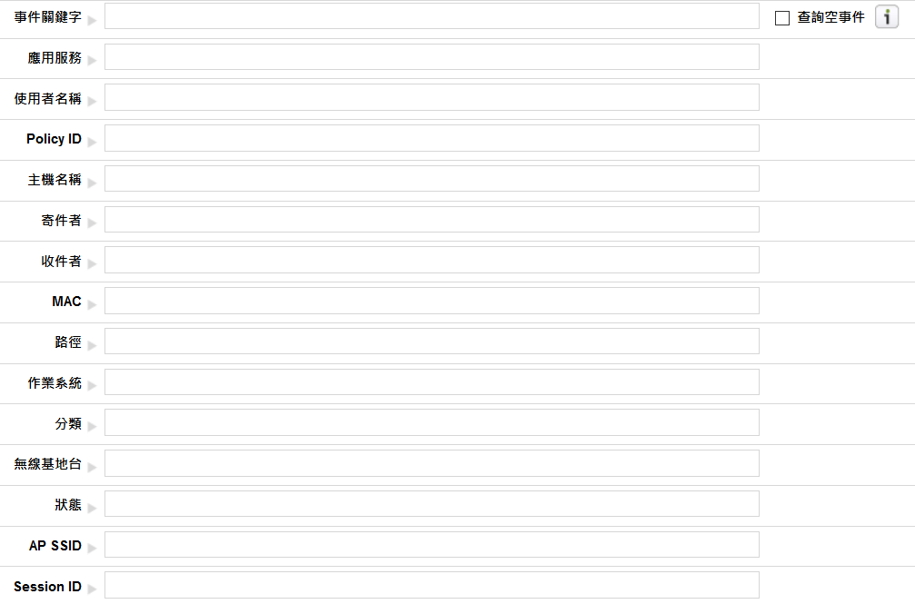

報表 - TOP N-TOP N 報表
顯示所有條件
支援邏輯判斷式, [+] 代表 or, [!] 代表not
URL, 檔案路徑
查詢條件留空代表查詢any

Slide 6
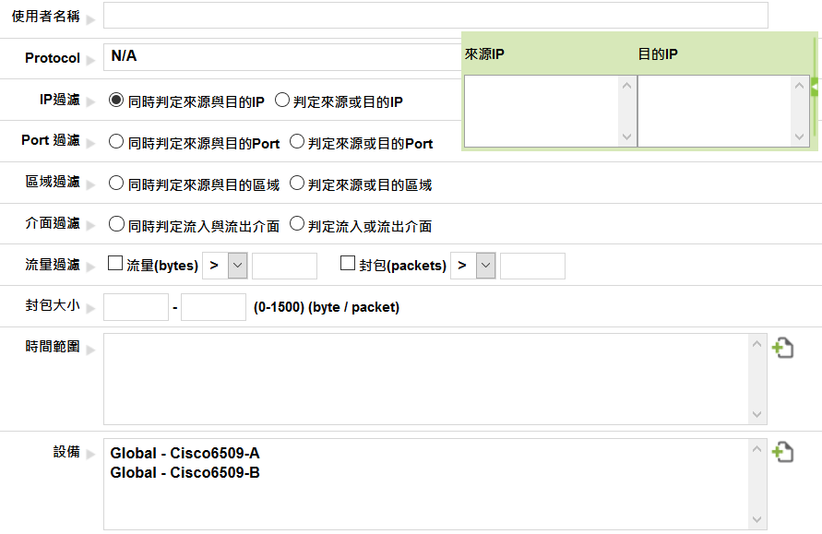
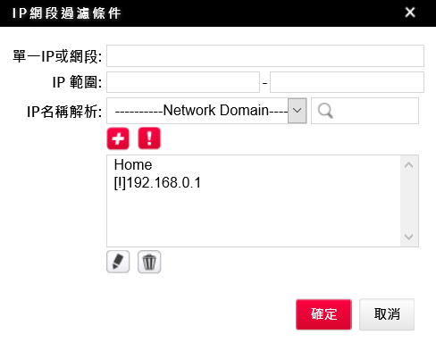
報表 - TOP N-TOP N 報表
顯示所有條件
1
查詢指定IP
2
點這
輸入IP
3
3
[+] 代表新增,
[!] 代表排除
使用名稱解析
4
指定設備
6
OK
5

Slide 7

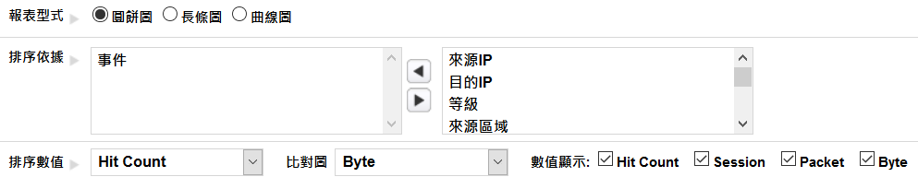
報表 - TOP N-TOP N 報表
點這
9
選擇報表形式
7
選擇排序欄位
排序依據
8
排序數值
選擇哪些數值會顯示在報表中

Slide 8
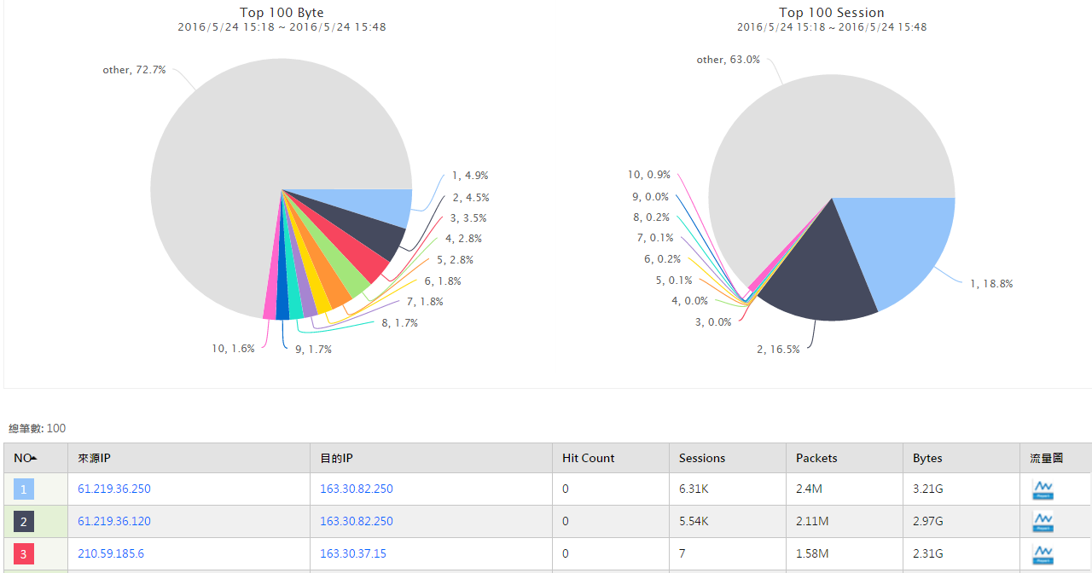
報表 - TOP N-TOP N 報表
N-Cloud 報表支援滑鼠左鍵點擊：
點擊圖片或表格後會啟動[事件查詢]
分類統計
比對圖
以%顯示
TOP N 排名
TOP N 排名表格

Slide 9
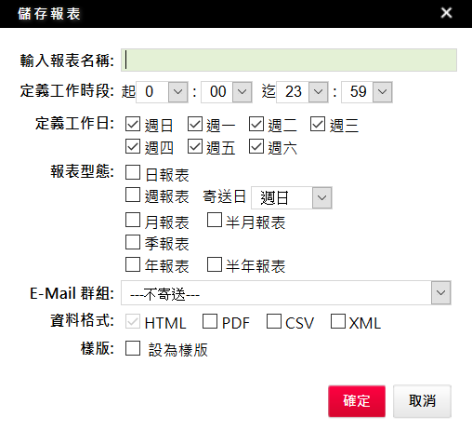
報表 - TOP N-TOP N 報表
點擊儲存報表
1
2
設定報表名稱
定義工作時段
3
工作時段以外的資料，不會被列入報表內
4
離線報表型態
接收報表的Mail群組
6
資料格式
5
7
OK

Slide 10

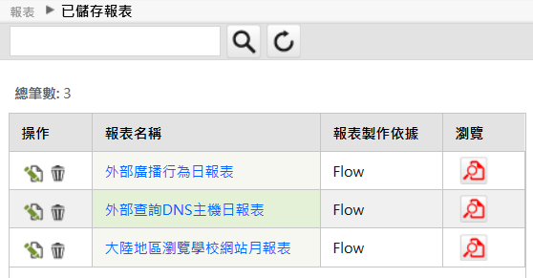
報表 - TOP N-已儲存報表
已儲存報表
1
點擊這邊
瀏覽歷史報表
編輯條件或
刪除報表
2
下載離線報表

Slide 11
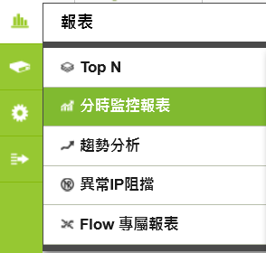
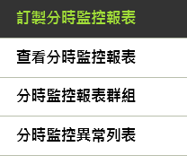
報表- 分時監控-訂製分時監控報表
支援邏輯判斷式, [+] 代表 or, [!] 代表not
URL, 檔案路徑
你可以根據折線圖來監控指定的條件，並且定義門檻值。當到達門檻值，N-Cloud就會發出告警。

Slide 12

報表- 分時監控-訂製分時監控報表
7
儲存
1
查詢指定IP
2
點這
輸入IP
3
3
[+] 代表新增,
[!] 代表排除
使用名稱解析
4
指定設備
6
OK
5

Slide 13
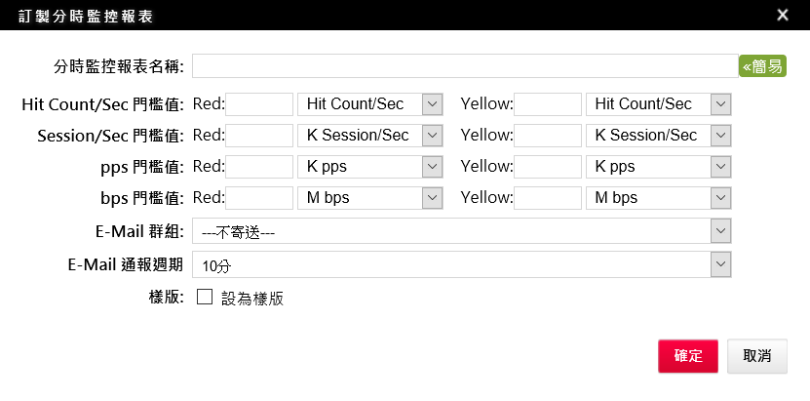
報表- 分時監控-訂製分時監控報表
8
設定報表名稱
9
定義門檻值
10
告警寄送Mail群組
11
OK

Slide 14
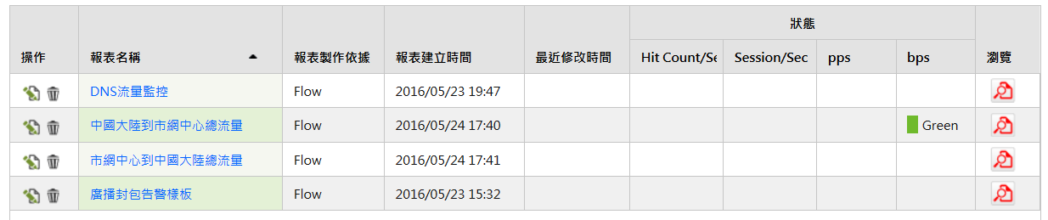
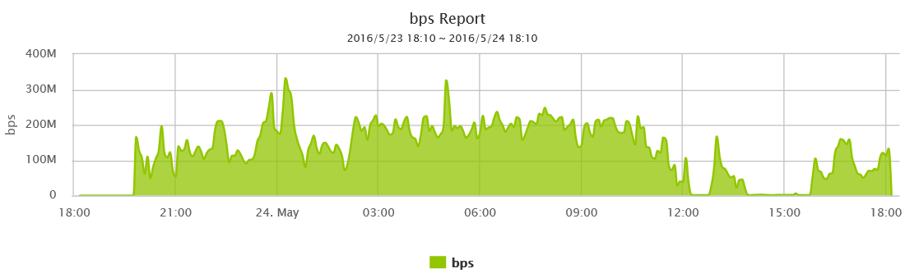
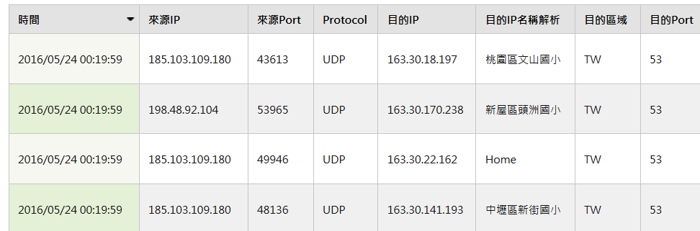
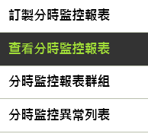
報表- 分時監控-查看分時監控報表
已存報表
狀態
瀏覽
1
點擊
2

Slide 15
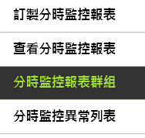

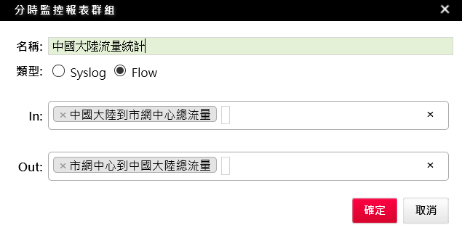
報表- 分時監控- 分時監控報表群組
新增
1
設定群組名稱
2
3
選擇類型
4
選擇IN方向的報表
選擇out方向的報表
5
可以選擇多個監控報表到一張圖表內呈現。
OK
6

Slide 16
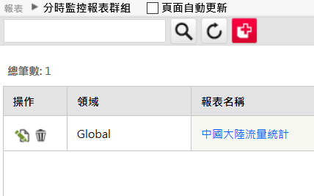
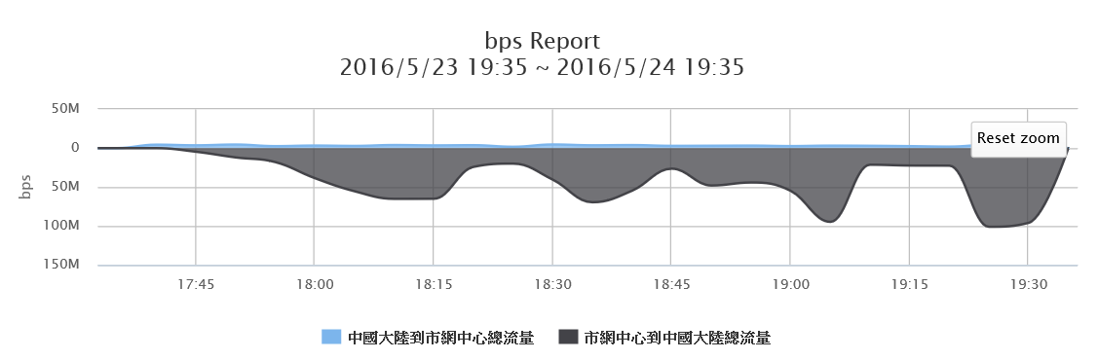
報表- 分時監控- 分時監控報表群組
1
點擊名稱

Slide 17
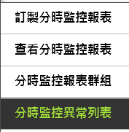
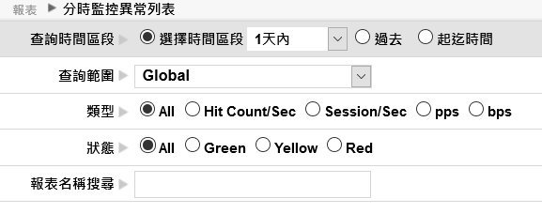

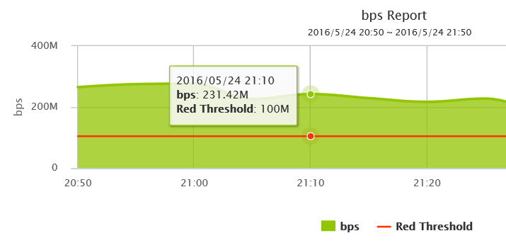
報表- 分時監控- 分時監控異常列表
查詢條件
1
點擊
超過門檻值

Slide 18
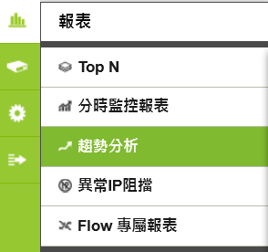
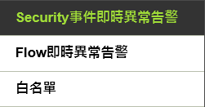
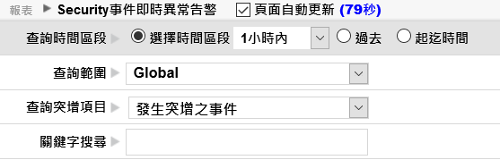
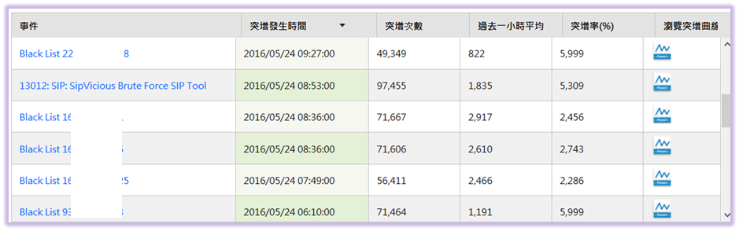
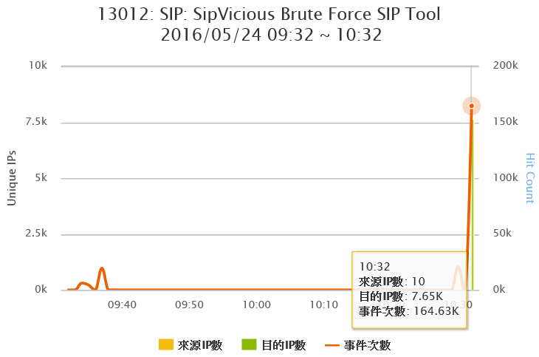
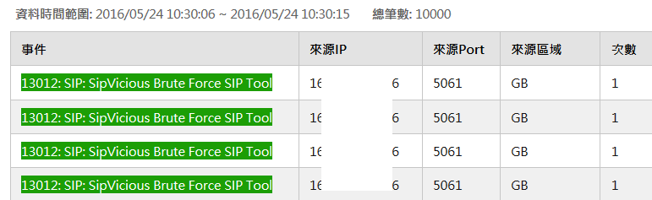
報表- 趨勢分析- Security事件即時異常告警
查詢條件
趨勢分析是N-Cloud的人工智慧功能
異常事件
1
點擊
詳細攻擊內容
點擊
2
突發異常

Slide 19
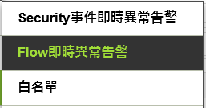
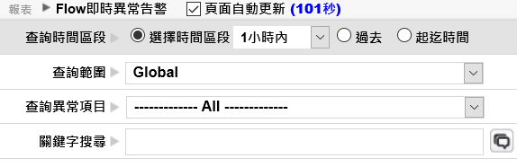
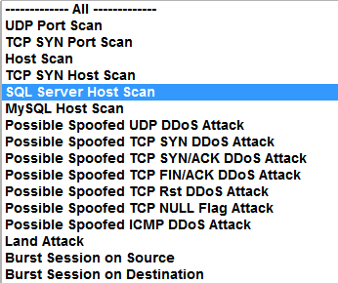
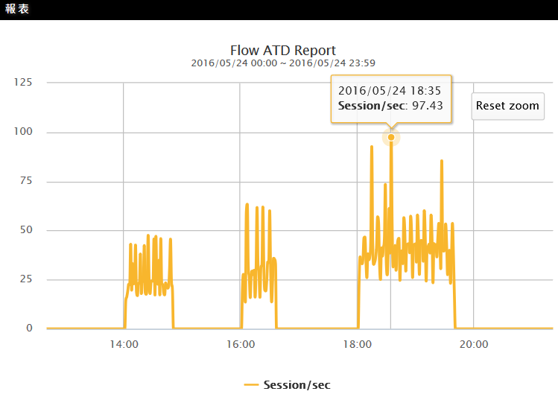
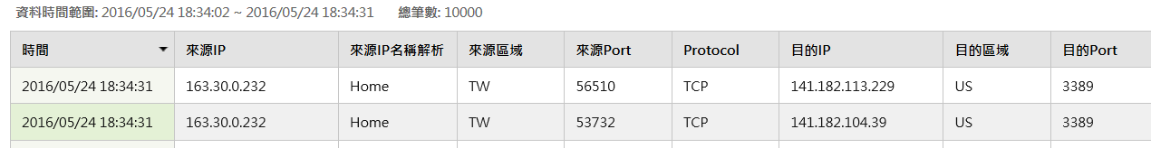
報表- 趨勢分析- Flow即時異常告警
查詢條件
N-Cloud的智慧偵測異常流量技術
1
點擊
攻擊明細

Slide 20
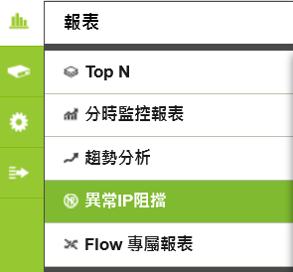

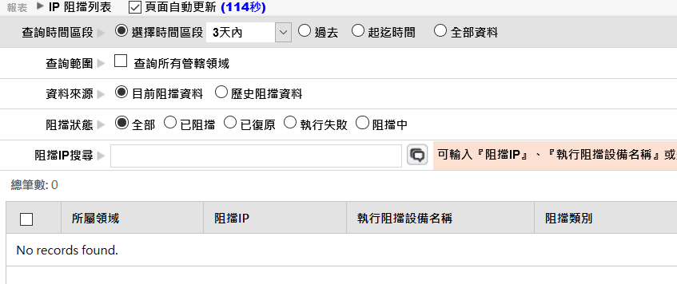

報表- IP阻擋列表
當你在事件進行IP阻擋時，所有的紀錄都會在這呈現
所有的阻擋歷史紀錄都在這
手動復原阻擋
搜尋阻擋紀錄

Slide 21
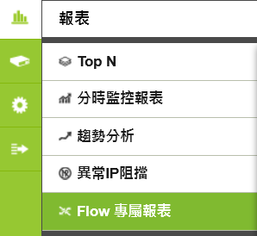
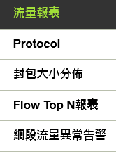
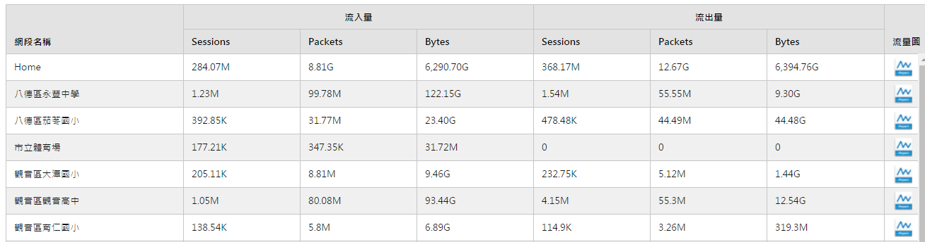
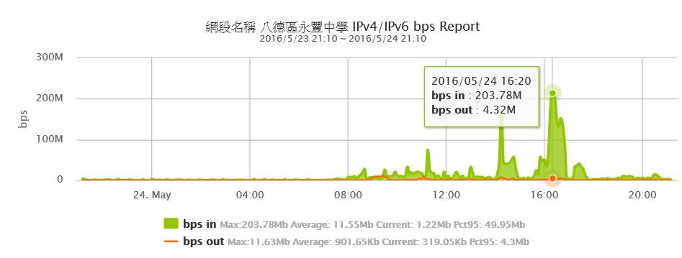
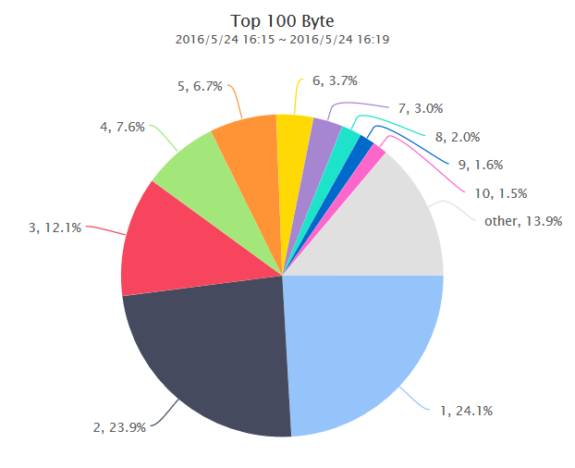
報表- Flow 專屬報表- 流量報表
當你在[名稱解析]啟動流量分析後，會在這邊呈現流量圖表
流量
1
點擊
2
點擊滑鼠左鍵檢視詳細資料

Slide 22
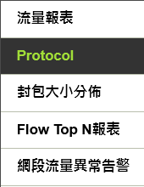
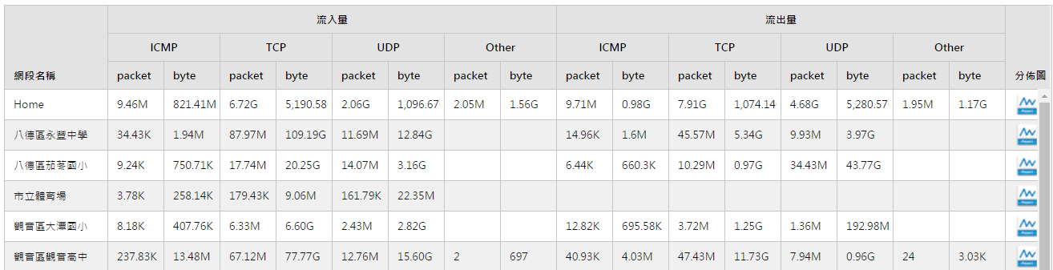
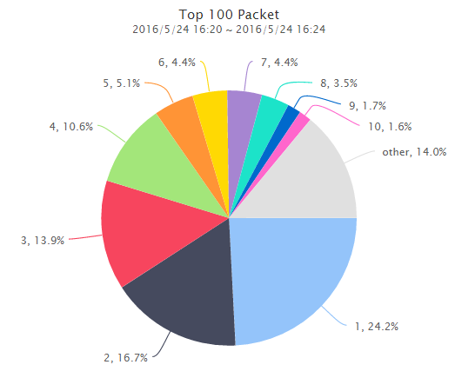
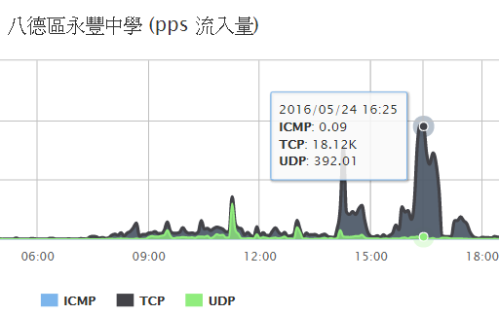
報表- Flow 專屬報表- Protocol
顯示每個[名稱解析]的protocol流量
By protocol
1
Click
2
點擊滑鼠左鍵檢視詳細資料

Slide 23
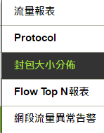



報表- Flow 專屬報表- 封包大小分佈
顯示每個[名稱解析]的封包大小分佈
封包大小分佈
1
點擊
2
點擊滑鼠左鍵檢視詳細資料
查看誰在發送小封包

Slide 24




報表- Flow 專屬報表- 網段流量異常告警
N-Cloud的人工智慧功能。
當發現異常流量、協定、封包數，N-Cloud會自動發出告警.
異常項目
1
點擊
2
點擊滑鼠左鍵檢視詳細資料
檢查誰占用網路資源

Slide 25

Practice

